Slide 1

Was ist die deutsche Qualität ?
Inhalt:
Das Qualitätssiegel "Made in Germany"
Deutsche Gesellschaft für Qualität (DGQ)
Umfrage zu "Made in Germany„
Umfrage zu der Qualität deutscher Lebensmittel
Deine Einstellung zu "Made in Germany„

Slide 2
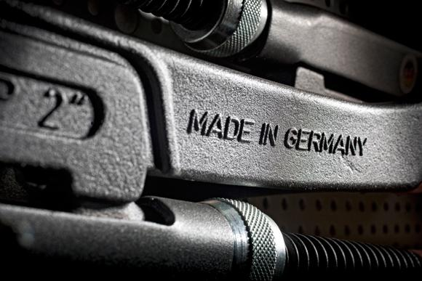
"Made in Germany"
Das Siegel "Made in Germany" hatten die Briten eingeführt, um deutsche Produkte als minderwertig zu brandmarken. Ganz das Gegenteil ist indes der Fall. Gerade in Zeiten der Globalisierung hat das altmodische Siegel einen unschätzbaren Wert.

Slide 3

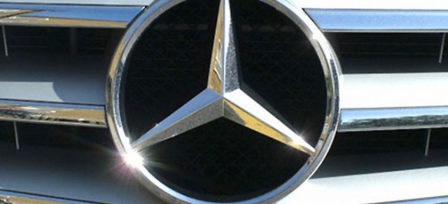




„Made in Germany“-Produktion

Slide 4
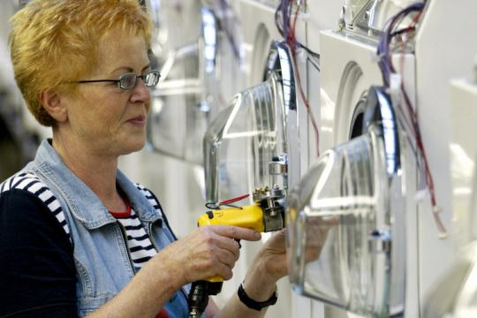
„Miele“ – die Vorteile
"Die Miele-Geräte sind zwar teuer, brauchen aber erstens weniger Strom und Wasser, und zweitens waschen sie auch noch besser als andere Maschinen„

Slide 5
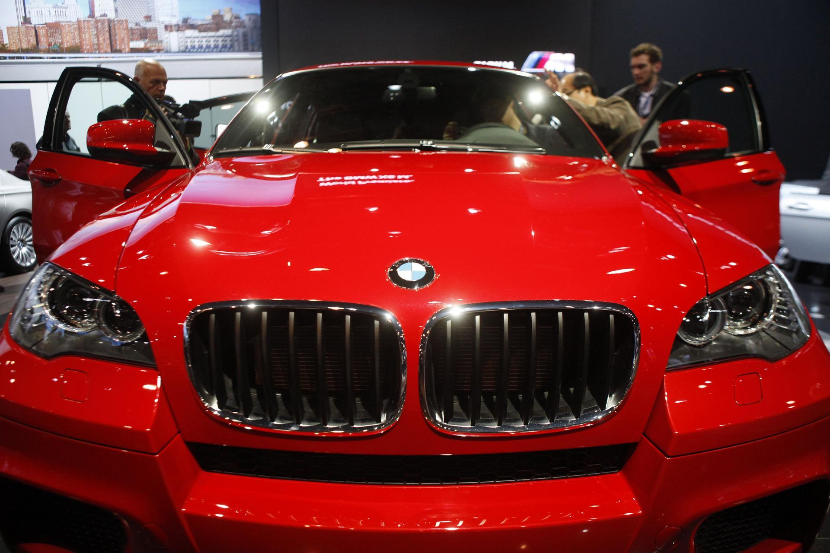
Rund um den Globus ist Deutschland für scharfe Messer, Autos und Waschmaschinen berühmt. Ziert die Produkte das Siegel "Made in Germany", verbinden Ausländer damit automatisch Qualität und Zuverlässigkeit. "Gerade der Mittelstand, der sich keine großen Werbekampagnen leisten kann, profitiert von der ,Marke' Made in Germany", sagt Anton Börner, Präsident des Bundesverbands des deutschen Groß- und Außenhandels (BGA).

Slide 6
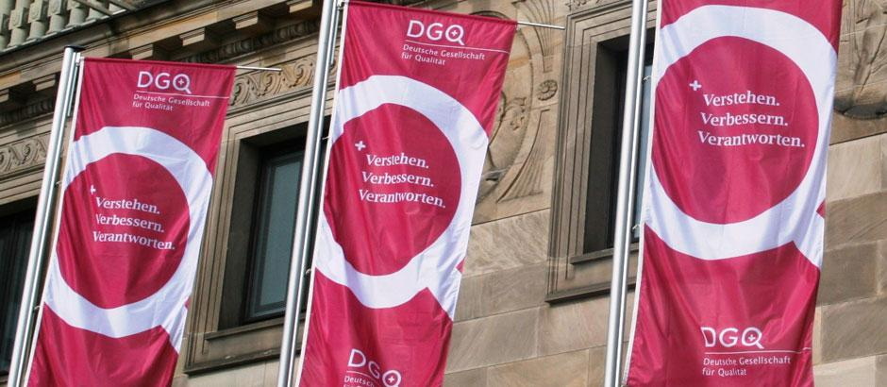
Deutsche Gesellschaft für Qualität (DGQ)
Die Deutsche Gesellschaft für Qualität (DGQ) ist ein eingetragener Verein, der aus dem 1952 gegründeten „Ausschuss Technische Statistik im AWF“ (Ausschuss für wirtschaftliche Fertigung) hervorgegangen ist.
Ziel der DGQ ist, das Know-how und die Methoden auf dem Gebiet des Qualitätsmanagements branchenunabhängig weiterzuentwickeln, über neueste Erkenntnisse zu informieren und deren praktische Umsetzung zu fördern. Zu diesem Zweck entwickelt, vermittelt und fördert die DGQ Kompetenzen zur Einrichtung und kontinuierlichen Verbesserung integrativer Managementsysteme.

Slide 7
DGQ-Studie: Verbraucher vertrauen weiterhin auf "Made in Germany"
09.10.2015 – 08:30
Frankfurt/Main - Diskussion um Auswirkungen des Abgas-Skandals sollte mit Besonnenheit geführt werden
Die Marke "Made in Germany" steht auch in Zeiten des Abgas-Skandals bei Verbrauchern für hochwertige Verarbeitung (50 Prozent), Zuverlässigkeit (48 Prozent) und herausragende Qualität (47 Prozent). Zu diesem Ergebnis kommt eine repräsentative Umfrage der Deutschen Gesellschaft für Qualität (DGQ) unter 1.000 Verbrauchern. Für mehr als die Hälfte der Befragten ist das Gütesiegel ein wichtiges Kaufkriterium - generell oder bei der Anschaffung bestimmter Produkte wie Elektrogeräte oder Autos (56 Prozent). Nur sieben Prozent sind grundsätzlich nicht bereit, einen höheren Preis für Produkte "Made in Germany" zu zahlen.
Die Deutschen blicken zudem zuversichtlich auf die Zukunft von "Made in Germany": 68 Prozent der Befragten gehen davon aus, dass der Abgas-Skandal keine oder lediglich kurzfristige Auswirkungen auf das Markenimage haben wird. Nur jeder Fünfte geht von langfristigen Schäden aus (21 Prozent).

Slide 8

"Made in Germany“ - mehr als das Produkt
"Die Strahlkraft der Marke "Made in Germany" ist historisch gewachsen und seit Jahrzehnten Aushängeschild der deutschen Wirtschaft. Sie ist mehr als das Produkt einer einzelnen Marke oder eines einzelnen Unternehmens, sondern eine Haltung, die von Millionen Menschen und zahlreichen Unternehmen gelebt wird", sagt DGQ-Präsident Udo Hansen.

Slide 9
Deine Meinung zur deutschen Qualität!
Welche Kaufkriterien gelten für dich bei der Anschaffung von Elektrogeräten?
Hast du Anschaffungen “Made in Germany” in deinem Haus? Welche?
Ziehst du Produkte “Made in Germany” sonstigen Produkten vor?
Bleiben auch nach dem Abgas-Skandal Produkte “Made in Germany” deine Favorite?
Hast du ein deutsches Auto? Wenn nicht, was ist dein Traumwagen?

Slide 10

Umfrage: 91 Prozent der Verbraucher mit Qualität der Lebensmittel in Deutschland zufrieden
Aus der veröffentlichten Umfrage geht hervor, dass 60 Prozent der Verbraucher mit der Qualität der Lebensmittel der deutschen Land- und Ernährungswirtschaft zufrieden sind, 31 Prozent sogar sehr zufrieden. Ebenfalls insgesamt 91 Prozent der Verbraucher äußern sich positiv über die Vielfalt des Lebensmittelangebots in Deutschland.
Was sind die Stärken der deutschen Landwirtschaft?
In der Erzeugung qualitativ hochwertiger Lebensmittel, antworteten 91 Prozent. 82 Prozent sehen die deutsche Landwirtschaft als „Bestandteil von Heimat und Brauchtum“, nach Meinung von 78 Prozent leiste sie „einen wichtigen Beitrag zur Landschaftspflege“. 68 Prozent sehen die „Arbeitsplätze auf dem Land“ als wichtigen Faktor. Für 62 Prozent der Deutschen wirtschaften die Betriebe im Einklang mit der Natur – für 57 Prozent ist auch die Sicherung der Ernährung außerhalb Deutschlands ein wichtiger Aspekt.
Die Umfrage zeigt auch, dass die Qualität der Lebensmittel die Verbraucher besonders überzeugt, wenn die Produkte direkt vom Bauernhof (77 Prozent) kommen oder vom Wochenmarkt (78 Prozent). Discounter als Bezugsquelle von Lebensmitteln bekommen deutlich weniger Zuspruch (63), Supermärkte werden deutlich positiver eingestuft (78 Prozent), Bio-läden kommen auf 52 Prozent.
Beim Einkauf legen 89 Prozent der Verbraucher Wert darauf, dass die Produkte aus tiergerechter Haltung stammen. Auch der Preis spielt eine erhebliche Rolle: 66 Prozent der Befragten geben an, dass ihnen ein kostengünstiges Angebot wichtig ist. Ob ein Produkt aus ökologischem Anbau stammt, ist immerhin für insgesamt 61 Prozent der Konsumenten wichtig.

Slide 11
Zusammenfassung: Was ist die deutsche Qualität:
in der Industrie?
in der Landwirtschaft

